Slide 1

Before you start your poster, READ and FOLLOW this!
1. Learn basic design principles.
2. Use this template for your poster.
The whole point of a research poster is to make your project interesting and easy to understand. Good design is not “frosting”—it’s thoughtful composition to encourage learning.
With that in mind, review these links for simple tips to make your poster as good as it can be:
http://colinpurrington.com/tips/academic/posterdesign
http://www.cns.cornell.edu/documents/ScientificPosters.pdf
http://rgs.usu.edu/studentresearch/htm/skills-and-resources/great-examples/great-posters
Then, prepare your poster elements to accommodate good design:
Brief, effective (accurate) text in easy-to-read chunks
Simple, high-res figures and graphs
To make your job easier and to present a branded university presence, we’ve provided some sample posters for you to work from on the following slides. To get started, do the following:
Choose a slide template you want to start with.
Begin cutting and pasting your text into the appropriate sections. Add different headers if needed.
Add your high-resolution figures and graphics. Make them the focal point of the poster.
Tweak your elements to make them fit, but maintain the following:
  Text size- If it doesn’t all fit, edit the text down; don’t make the text tiny.
  Alignment
  White space
  Calibri font
  Color palette included in this document

Slide 2
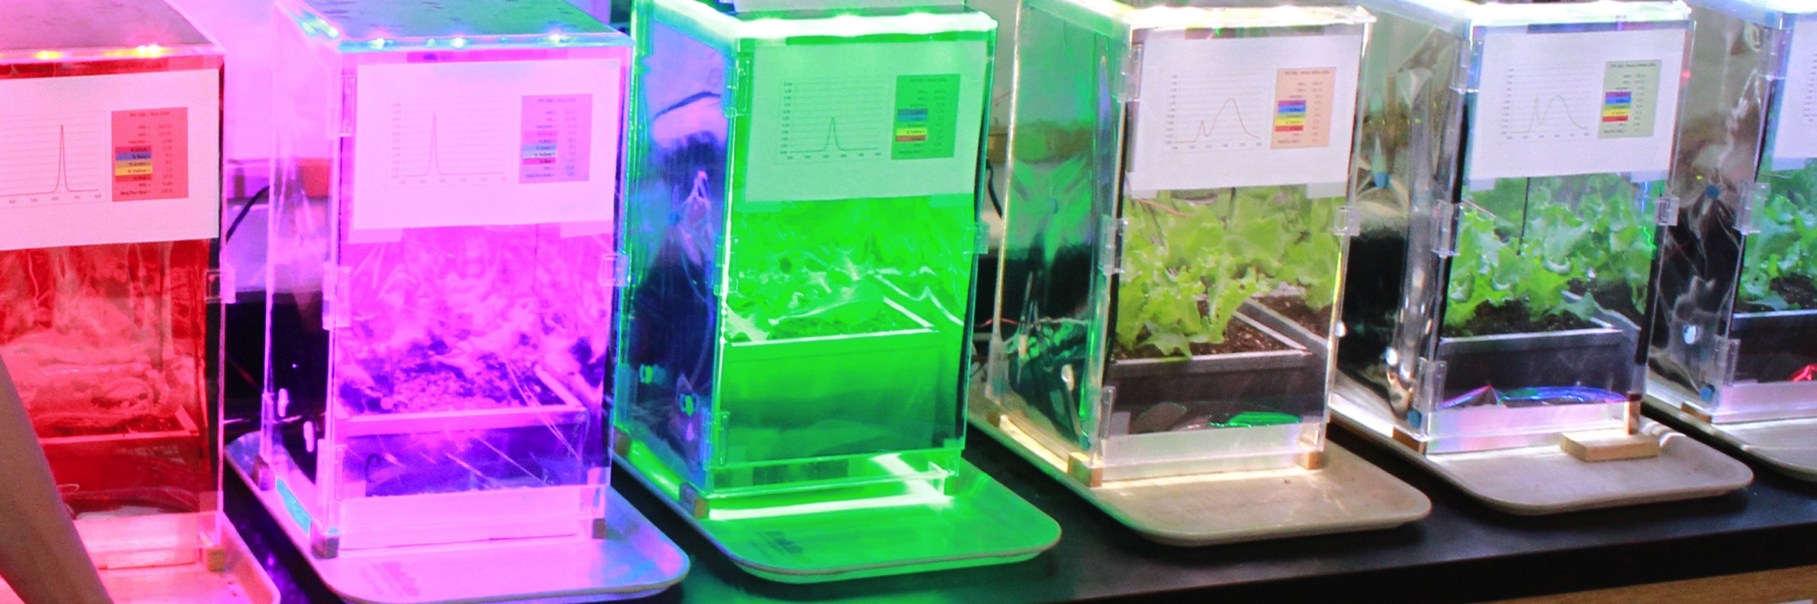


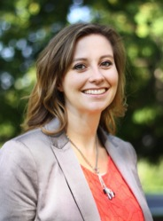
Five-column format for undergraduate research academic poster
Table 1- A simple way to display numbers and figures
Figure 2 – Use great photos, charts and graphics
Student Name
University of Utah
Student or faculty
University of Utah
Column 1 | Col. 2 | Col. 3 | Col. 4
Em restrum | 25 | 60 | 80.543
Lor min eum | 34 | 09 | 89.431
Aliqui offici cuptas | 9 | ~4.5 | 12.045
Pliquis doluptasi | Positive | Negative | Negative
I. Introduction
Lor min eum facestiat. Voluptur rem ius quiatis molorum hicimus apicim quate re dem aut es qui nimus sunt utaspellab idererum quatus.
pliquis doluptasi ne se sim evel ius quid quunt volupta tiundistrume atibus vid min rehendae nobis doluptatur sumquis vel id quossent vit omni quodis quam aut doloreped que cus, volupta solore lab iducil int ressinulpa a corerion non plandia coribeate paritatem faceper estendit maxim audae et, isque consed magnia nissitatet eum, est il enim nitate ra nos acite pariatur res dolor aliqui to et dolut preicimpor am volest, sit apit eaque et, tem lacea nestectorero vel ium volores sim faciati te erchit harum eaquiduntia quas que atus.
Aliqui offici cuptas explit que dolorem es deliam as qui conectatis rempossi ulparitiat ut exceris porendi velit delluptaqui omnis dolut mil etur aut apis nonsequi odition sequibusam quianim re minciis moditatem ipsam que voloruptae mint, occae. Ita quibus expelit licimus, sa apit quodis maxim simolup taerernam harchicid ento vidipiet que eum reritas doluptas aut alic te volor accum
II. Methods
Em restrum aut qui aut exceptas as ut et lat quiatqui dolorem aut laut aspella ab ipienih illaut velia es quatur as voluptatiis sin poreiur si con repudit inum inim rem vernati untemo es aut re explit, volorro molore officit faccusam, id mod molorrore most maio.
Nam ipiendis est resto maiorepro demolore ni si auda volo volutat atiur?
Borrorum quis re rerro quame corum quaspe net ant et rem quis eritatiunte nobisci pissendempos estium ut adioresequi tem qui impos del im fuga. Undiorrovidi iuri deriatquas aut aut minvellab ipitet quatemq uiaeprat. Orrorecae officto moditatior rem
III. Results
Em restrum aut qui aut exceptas as ut et lat quiatqui dolorem aut laut aspella ab ipienih illaut velia es quatur as voluptatiis sin poreiur si con repudit inum inim rem vernati untemo es aut re explit, volorro molore officit faccusam, id mod molorrore most maio.
Nam ipiendis est resto maiorepro demolore ni si auda volo volutat atiur? Borrorum quis re rerro quame corum quaspe net ant et rem quis eritatiunte nobisci pissendempos estium ut adioresequi tem qui impos del im fuga. Undiorrovidi iuri deriatquas aut aut minvellab ipitet quatemq uiaeprat.
IV. Conclusions
Minvell ibusae eserum dolorenes et ut ut eost auditistias ea custiis aut imos ad quis prorepra vit as quunda poritatur ab ius es nimus et accus sam, sequi volorpores dolorae provide conest, tem expella udicient ape odicab incte volendi gentemo luptassum eum reriscitae entem ium adit velitaspedis quaerna
Tiasperatest doluptatet fugitat exeris earis seribus erfero ommos sincta delluptaquis sedistium excerspedis que voloreria pero exernate moloreptius sequam es et que es sus ent et a et lam, ius ius es et que ex et aliqui vel eumque volorest, ulluptas a quaturit reremquates ex eum solorum autem as et volorest quis vita comnihit unt.
V. References
1. Borrorum quis re rerro quame corum quaspe net ant et rem quis eritatiunte nobisci pissendempos minvellab1989;224:293–304.
2. estium ut adioresequi tem qui impos del im fuga. Undiorrovidi iuri deriatquas aut aut, 2012;8(8):2889–98.
VI. Acknowledgement
This work was supported by the University of Utah Office of Undergraduate Research.
Figure 1 – Make these boxes your focal points
Student Name
University of Utah
Department Name
Email

Slide 3
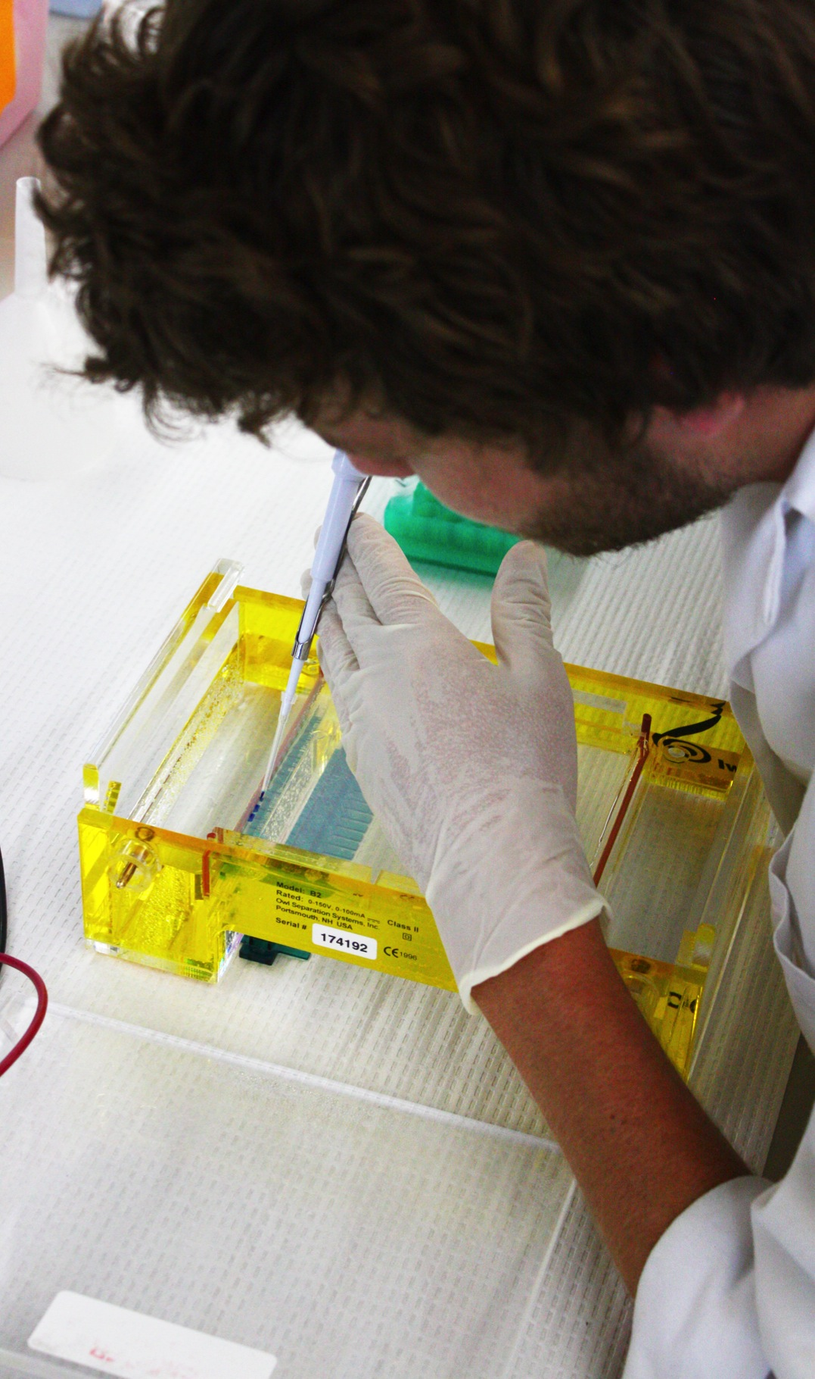
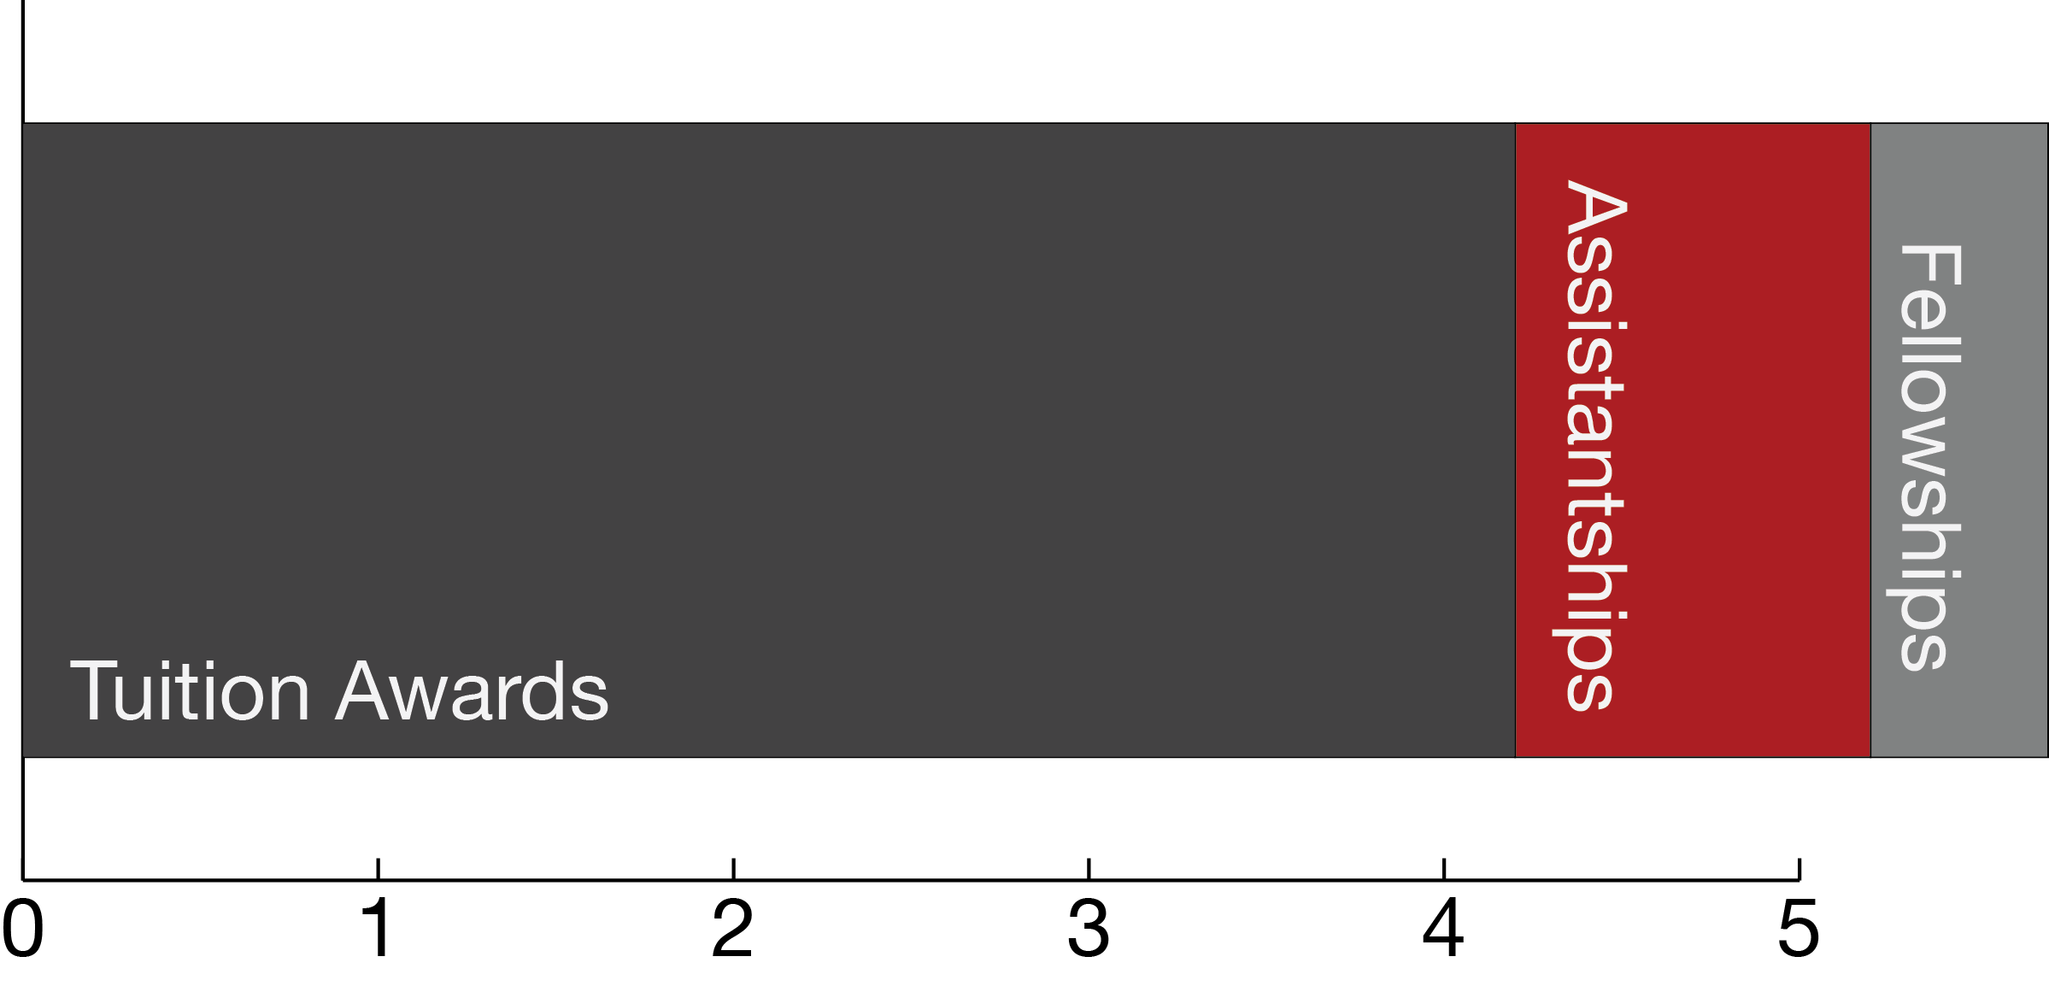
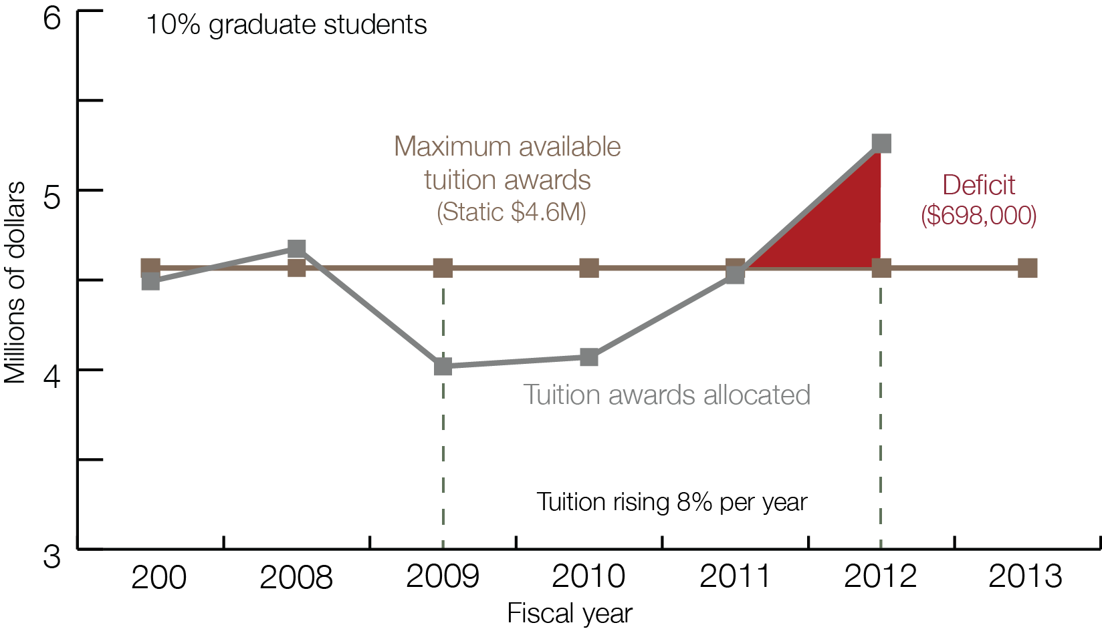



Four-column format utilizing boxed text
and integrated color scheme
II. Methods
III. Results
Figure 2 – Use great photos, charts and graphics
Student Name
University of Utah
Student or faculty
University of Utah
Em restrum aut qui aut exceptas as ut et lat quiatqui dolorem aut laut aspella ab ipienih illaut velia es quatur as voluptatiis sin poreiur si con repudit inum inim rem vernati untemo es aut re explit, volorro molore officit faccusam, id mod molorrore most maio.
Nam ipiendis est resto maiorepro demolore ni si auda volo volutat atiur? Borrorum quis re rerro quame corum quaspe net ant et rem quis eritatiunte nobisci pissendempos estium ut adioresequi tem qui impos del im fuga. Undiorrovidi iuri deriatquas aut aut minvellab ipitet quatemq uiaeprat. Orrorecae officto moditatior
Em restrum aut qui aut exceptas as ut et lat quiatqui dolorem aut laut aspella ab ipienih illaut velia es quatur as voluptatiis sin poreiur si con repudit inum inim rem vernati untemo es aut re explit, volorro molore officit faccusam, id mod molorrore most maio.
Nam ipiendis est resto maiorepro demolore ni si auda volo volutat atiur? Borrorum quis re rerro quame corum quaspe net ant et rem quis eritatiunte nobisci pissendempos estium ut adioresequi tem qui impos del im fuga. Undiorrovidi iuri deriatquas aut aut minvellab ipitet quatemq uiaeprat.
Introduction
Lor min eum facestiat. Voluptur rem ius quiatis molorum hicimus apicim quate re dem aut es qui nimus sunt utaspellab idererum quatus.
pliquis doluptasi ne se sim evel ius quid quunt volupta tiundistrume atibus vid min rehendae nobis doluptatur sumquis vel id quossent vit omni quodis quam aut doloreped que cus, volupta solore lab iducil int ressinulpa a corerion non plandia coribeate paritatem faceper estendit maxim audae et, isque consed magnia nissitatet eum, est il enim nitate ra nos acite pariatur res dolor aliqui to et dolut preicimpor am volest, sit apit eaque et, tem lacea nestectorero vel ium volores sim faciati te erchit harum eaquiduntia quas que atus.
Aliqui offici cuptas explit que dolorem es deliam as qui conectatis rempossi ulparitiat ut exceris porendi velit delluptaqui omnis dolut mil etur aut apis nonsequi odition sequibusam quianim re minciis moditatem ipsam que voloruptae mint, occae. Ita quibus expelit licimus, sa apit quodis maxim simolup taerernam harchicid ento vidipiet que eum reritas doluptas aut alic te volor accum
Figure 1 – Make these visuals your focal points
IV. Conclusions
Minvell ibusae eserum dolorenes et ut ut eost auditistias ea custiis aut imos ad quis prorepra vit as quunda poritatur ab ius es nimus et accus sam, sequi volorpores dolorae provide conest, tem expella udicient ape odicab incte volendi gentemo luptassum eum reriscitae entem ium adit velitaspedis quaerna
Tiasperatest doluptatet fugitat exeris earis seribus erfero ommos sincta delluptaquis sedistium excerspedis que voloreria pero exernate moloreptius sequam es et que es sus ent et a et lam, ius ius es et que ex et aliqui vel eumque volorest, ulluptas a quaturit reremquates ex eum
Student Name
University of Utah
Department Name
Email
This work was supported by the University of Utah Office of Undergraduate Research.

Slide 4
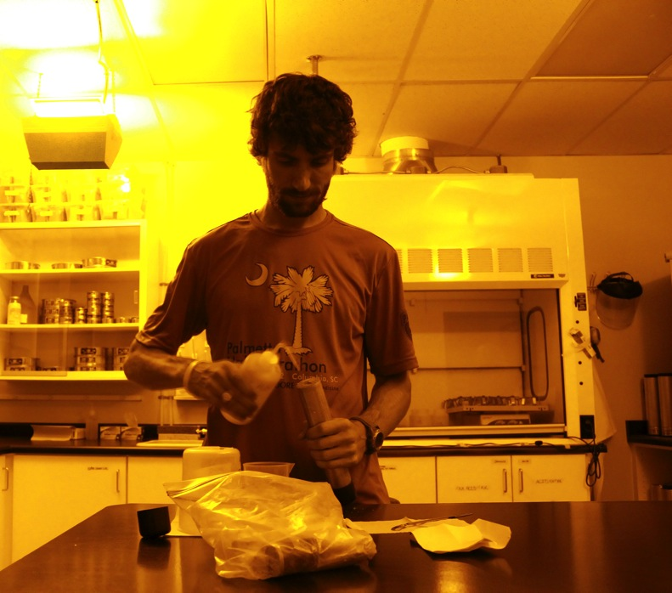
Four-column format utilizing boxed text
and integrated color scheme
Table 1- A simple way to display numbers and figures
Figure 2 – Use great photos, charts and graphics
Student Name
University of Utah
Student or faculty
University of Utah
Column 1 | Col. 2 | Col. 3 | Col. 4
Em restrum | 25 | 60 | 80.543
Lor min eum | 34 | 09 | 89.431
Aliqui offici cuptas | 9 | ~4.5 | 12.045
Pliquis doluptasi | Positive | Negative | Negative
I. Introduction
Lor min eum facestiat. Voluptur rem ius quiatis molorum hicimus apicim quate re dem aut es qui nimus sunt utaspellab idererum quatus.
pliquis doluptasi ne se sim evel ius quid quunt volupta tiundistrume atibus vid min rehendae nobis doluptatur sumquis vel id quossent vit omni quodis quam aut doloreped que cus, volupta solore lab iducil int ressinulpa a corerion non plandia coribeate paritatem faceper estendit maxim audae et, isque consed magnia nissitatet eum, est il enim nitate ra nos acite pariatur res dolor aliqui to et dolut preicimpor am volest, sit apit eaque et, tem lacea nestectorero vel ium volores sim faciati te erchit harum eaquiduntia quas que atus.
Aliqui offici cuptas explit que dolorem es deliam as qui conectatis rempossi ulparitiat ut exceris porendi velit delluptaqui omnis dolut mil etur aut apis nonsequi odition sequibusam quianim re minciis moditatem ipsam que voloruptae mint, occae. Ita quibus expelit licimus, sa apit quodis maxim simolup taerernam harchicid ento vidipiet que eum reritas doluptas aut alic te volor accum
moditatem ipsam que voloruptae mint, occae. Ita quibus expelit licimus, sa apit quodis maxim
II. Methods
Em restrum aut qui aut exceptas as ut et lat quiatqui dolorem aut laut aspella ab ipienih illaut velia es quatur as voluptatiis sin poreiur si con repudit inum inim rem vernati untemo es aut re explit, volorro molore officit faccusam, id mod molorrore most maio.
Nam ipiendis est resto maiorepro demolore ni si auda volo volutat atiur?
Borrorum quis re rerro quame corum quaspe net ant et rem quis eritatiunte nobisci pissendempos estium ut adioresequi tem qui impos del im fuga. Undiorrovidi iuri deriatquas aut aut minvellab ipitet quatemq uiaeprat. Orrorecae officto moditatior rem
III. Results
Em restrum aut qui aut exceptas as ut et lat quiatqui dolorem aut laut aspella ab ipienih illaut velia es quatur as voluptatiis sin poreiur si con repudit inum inim rem vernati untemo es aut re explit, volorro molore officit faccusam, id mod molorrore most maio.
Nam ipiendis est resto maiorepro demolore ni si auda volo volutat atiur? Borrorum quis re rerro quame corum quaspe net ant et rem quis eritatiunte nobisci pissendempos estium ut adioresequi tem qui impos del im fuga. Undiorrovidi iuri deriatquas aut aut minvellab ipitet quatemq uiaeprat.
IV. Conclusions
Minvell ibusae eserum dolorenes et ut ut eost auditistias ea custiis aut imos ad quis prorepra vit as quunda poritatur ab ius es nimus et accus sam, sequi volorpores dolorae provide conest, tem expella udicient ape odicab incte volendi gentemo luptassum eum reriscitae entem ium adit velitaspedis quaerna
Tiasperatest doluptatet fugitat exeris earis seribus erfero ommos sincta delluptaquis sedistium excerspedis que voloreria pero exernate moloreptius sequam es et que es sus ent et a et lam, ius ius es et que ex et aliqui vel eumque volorest, ulluptas a quaturit reremquates ex eum solorum autem as et volorest quis vita comnihit unt.
Figure 1 – Make these boxes your focal points
This work was supported by the University of Utah Office of Undergraduate Research
Student Name
University of Utah
Department Name
Email

Slide 5
Four-column format utilizing boxed text
and integrated color scheme
Student Name, University of Utah| Student or faculty, University of Utah
Introduction
II. Methods
III. Results
Figure 2 – Use great photos, charts and graphics
Lor min eum facestiat. Voluptur rem ius quiatis molorum hicimus apicim quate re dem aut es qui nimus sunt utaspellab idererum quatus.
pliquis doluptasi ne se sim evel ius quid quunt volupta tiundistrume atibus vid min rehendae nobis doluptatur sumquis vel id quossent vit omni quodis quam aut doloreped que cus, volupta solore lab iducil int ressinulpa a corerion non plandia coribeate paritatem faceper estendit maxim audae et, isque consed magnia nissitatet eum, est il enim nitate ra nos acite pariatur res dolor aliqui to et dolut preicimpor am volest, sit apit eaque et, tem lacea nestectorero vel ium volores sim faciati te erchit harum eaquiduntia quas que atus.
Aliqui offici cuptas explit que dolorem es deliam as qui conectatis rempossi ulparitiat ut exceris porendi velit delluptaqui omnis dolut mil etur aut apis nonsequi odition sequibusam quianim re minciis moditatem ipsam que voloruptae mint, occae. Ita quibus expelit licimus, sa apit quodis maxim simolup taerernam harchicid ento vidipiet que eum reritas doluptas aut alic te volor accum
Em restrum aut qui aut exceptas as ut et lat quiatqui dolorem aut laut aspella ab ipienih illaut velia es quatur as voluptatiis sin poreiur si con repudit inum inim rem vernati untemo es aut re explit, volorro molore officit faccusam, id mod molorrore most maio.
Nam ipiendis est resto maiorepro demolore ni si auda volo volutat atiur? Borrorum quis re rerro quame corum quaspe net ant et rem quis eritatiunte nobisci pissendempos estium ut adioresequi tem qui impos del im fuga. Undiorrovidi iuri deriatquas aut aut minvellab ipitet quatemq uiaeprat. Orrorecae officto moditatior
Em restrum aut qui aut exceptas as ut et lat quiatqui dolorem aut laut aspella ab ipienih illaut velia es quatur as voluptatiis sin poreiur si con repudit inum inim rem vernati untemo es aut re explit, volorro molore officit faccusam, id mod molorrore most maio.
Nam ipiendis est resto maiorepro demolore ni si auda volo volutat atiur? Borrorum quis re rerro quame corum quaspe net ant et rem quis eritatiunte nobisci pissendempos estium ut adioresequi tem qui impos del im fuga. Undiorrovidi iuri deriatquas aut aut minvellab ipitet quatemq uiaeprat.
Figure 1 – Make these visuals your focal points
IV. Conclusions
Minvell ibusae eserum dolorenes et ut ut eost auditistias ea custiis aut imos ad quis prorepra vit as quunda poritatur ab ius es nimus et accus sam, sequi volorpores dolorae provide conest, tem expella udicient ape odicab incte volendi gentemo luptassum eum reriscitae entem ium adit velitaspedis quaerna
Tiasperatest reremquates ex eum
This work was supported by the University of Utah Office of Undergraduate Research
Student Name
University of Utah
Department Name
Email

Slide 6
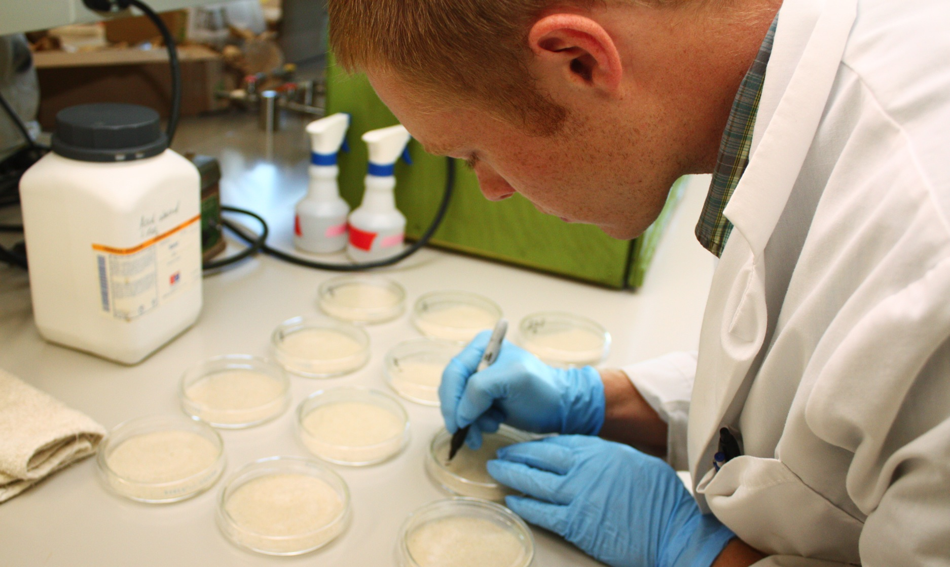
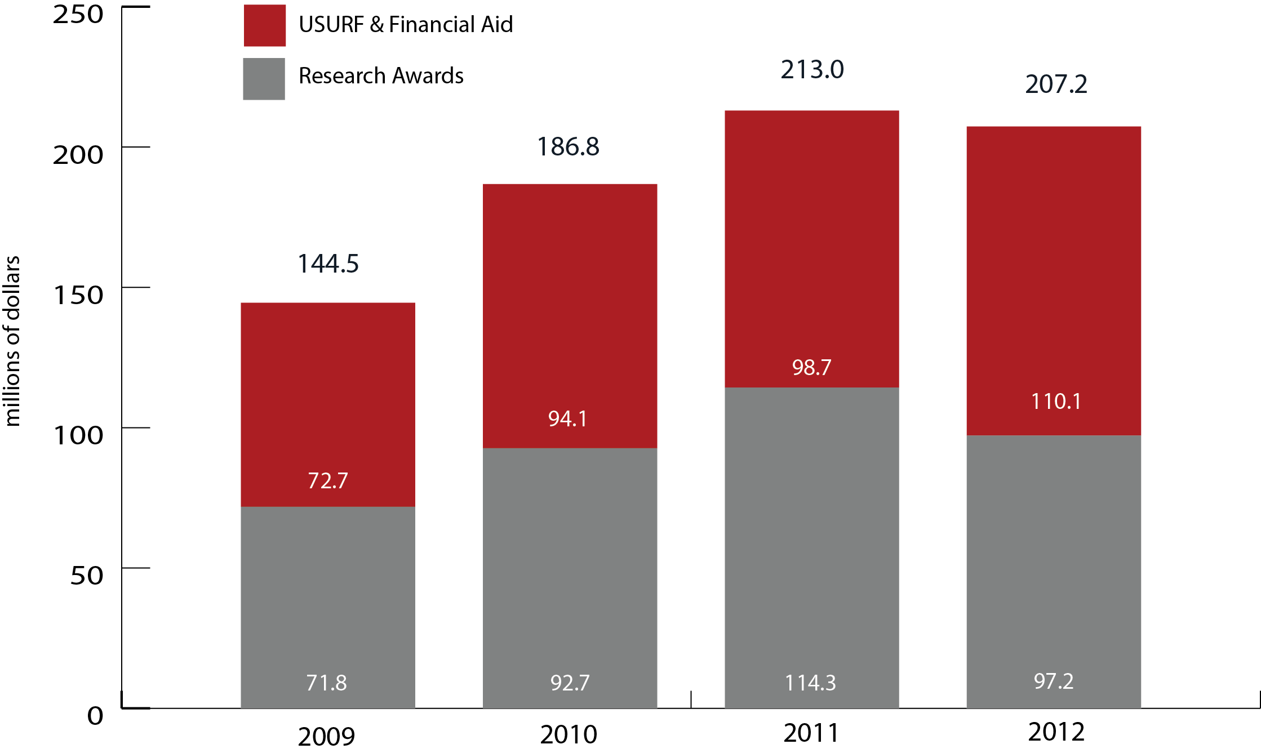
Three-column format utilizing boxed text
and integrated color scheme
Student Name, University of Utah | Student or faculty, University of Utah
Introduction
II. Methods
III. Results
Lor min eum facestiat. Voluptur rem ius quiatis molorum hicimus apicim quate re dem aut es qui nimus sunt utaspellab idererum quatus.
pliquis doluptasi ne se sim evel ius quid quunt volupta tiundistrume atibus vid min rehendae nobis doluptatur
sumquis vel id quossent vit omni quodis quam aut doloreped que cus, volupta solore lab iducil int
plandia coribeate paritatem faceper estendit maxim audae
Lor min eum facestiat. Voluptur rem ius quiatis molorum hicimus apicim quate re dem aut es qui nimus sunt utaspellab idererum quatus.
pliquis doluptasi ne se sim evel ius quid quunt volupta tiundistrume atibus vid min rehendae nobis doluptatur
sumquis vel id quossent vit omni
Undiorrovidi iuri deriatquas aut aut minvellab ipitet quatemq uiaeprat. Orrorecae officto moditatior
Aliqui offici cuptas explit que dolorem es deliam as qui conectatis rempossi ulparitiat ut exceris porendi
velit delluptaqui omnis dolut mil etur aut apis nonsequi odition sequibusam quianim re minciis moditatem. odition sequibusam quianim re minciis moditatem. re minciis moditatem. odition sequibusam quianim re minciis moditatem.
Em restrum aut qui aut exceptas as ut et lat quiatqui dolorem aut laut aspella ab ipienih illaut velia es quatur as voluptatiis sin poreiur si con repudit inum inim rem vernati untemo es aut re explit, volorro molore officit faccusam, id mod molorrore most maio.
Nam ipiendis est resto maiorepro demolore ni si auda volo volutat atiur? Borrorum quis re rerro quame corum quaspe net ant et rem quis eritatiunte nobisci
IV. Conclusions
Figure 1 – Make these visuals your focal points
Em restrum aut qui aut exceptas as ut et lat quiatqui dolorem aut laut aspella ab ipienih illaut velia es quatur as voluptatiis sin poreiur si con repudit inum inim rem vernati untemo es aut re explit, volorro molore officit faccusam, id mod molorrore most maio.
Nam ipiendis est resto maiorepro demolore ni si auda volo volutat atiur? Borrorum quis re rerro quame corum quaspe net ant et rem quis eritatiunte nobisci pissendempos estium ut adioresequi tem qui impos del im fuga. Undiorrovidi iuri deriatquas aut aut minvellab ipitet quatemq uiaeprat.
Nam ipiendis est resto maiorepro demolore ni si auda volo volutat atiur? Borrorum quis re rerro quame corum quaspe net ant et rem quis erita.
Student Name
University of Utah
Department Name
Email
This work was supported by the University of Utah Office of Undergraduate Research

Slide 7
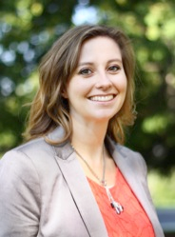
#BetterPoster format for an undergraduate research poster
THEORY
This column is used for descriptive facts and figures, or for more detailed information.
Specific Methodology
Description of scales/measures used
This poster design distributes information faster than other designs.
List student name, co authors, faculty mentors
OTHER RESOURCES USED:
List sources
List resources
List other references
Introduction
pliquis doluptasi ne se sim evel ius quid quunt volupta tiundist
rume atibus vid min rehendae nobis doluptatur sumquis vel id quossent vit
doloreped que cus, volupta solore lab iducil int ressinulpa a corerion.
Column 1 | Col. 2 | Col. 3 | Col. 4
Em restrum | 25 | 60 | 80.543
Lor min eum | 34 | 09 | 89.431
Aliqui offici cuptas | 9 | ~4.5 | 12.045
Methods
Em restrum aut qui aut exceptas as ut et lat quiatqui dolorem
aut laut aspella ab ipienih illaut velia es quatur as voluptatiis sin poreiur si con asdf
repudit inum inim rem vernati untemo es aut re explit, volorro molore officit faccusam.
Graph 1 – Make this box your focal point
Results
Em restrum aut qui aut exceptas as ut et lat quiatqui dolorem aut laut aspella ab ipienih illaut velia es quatur as
Conclusions
ab ius es nimus et accus sam, sequi volorpores dolorae
provide conest, tem expella udicient ape odicab incte volendi gentemo luptassum
This work was supported by funding from the Undergraduate Research Opportunities Program at the University of Utah.
Student Name
University of Utah
Department Name
Email@utah.edu
Make use of good and interesting descriptions, so people know what your pictures mean.

Slide 8

#BetterPoster format for an undergraduate research poster
THEORY
This column is used for descriptive facts and figures, or for more detailed information.
Specific Methodology
Description of scales/measures used
This poster design distributes information faster than other designs.
OTHER RESOURCES USED:
List sources
List resources
List other references
List student name, co authors, faculty mentors
Introduction
pliquis doluptasi ne se sim evel ius quid quunt volupta tiundist
rume atibus vid min rehendae nobis doluptatur sumquis vel id quossent vit
doloreped que cus, volupta solore lab iducil int ressinulpa a corerion.
Column 1 | Col. 2 | Col. 3 | Col. 4
Em restrum | 25 | 60 | 80.543
Lor min eum | 34 | 09 | 89.431
Aliqui offici cuptas | 9 | ~4.5 | 12.045
Methods
Em restrum aut qui aut exceptas as ut et lat quiatqui dolorem
aut laut aspella ab ipienih illaut velia es quatur as voluptatiis sin poreiur si con asdf
repudit inum inim rem vernati untemo es aut re explit, volorro molore officit faccusam.
Figure 1 – Make this box your focal point
Results
Em restrum aut qui aut exceptas as ut et lat quiatqui dolorem aut laut aspella ab ipienih illaut velia es quatur as
Conclusions
ab ius es nimus et accus sam, sequi volorpores dolorae
provide conest, tem expella udicient ape odicab incte volendi gentemo luptassum
This work was supported by funding from the Undergraduate Research Opportunities Program at the University of Utah.
Student Name
University of Utah
Department Name
Email@utah.edu
Make use of good and interesting descriptions, so people know what your pictures mean.

Slide 9
#BetterPoster format for an undergraduate research poster
This column is used for descriptive facts and figures, or for more detailed information.
Specific Methodology
Description of scales/measures used
OTHER RESOURCES USED:
List sources
List resources
List other references
List student name, co authors, faculty mentors
This poster design distributes information faster than other designs.
Introduction
pliquis doluptasi ne se sim evel ius quid quunt volupta tiundist
rume atibus vid min rehendae nobis doluptatur sumquis vel id quossent vit
doloreped que cus, volupta solore lab iducil int ressinulpa a corerion.
Column 1 | Col. 2 | Col. 3 | Col. 4
Em restrum | 25 | 60 | 80.543
Lor min eum | 34 | 09 | 89.431
Aliqui offici cuptas | 9 | ~4.5 | 12.045
Methods
Em restrum aut qui aut exceptas as ut et lat quiatqui dolorem
aut laut aspella ab ipienih illaut velia es quatur as voluptatiis sin poreiur si con
repudit inum inim rem vernati untemo es aut re explit, volorro molore officit faccusam.
Results
Em restrum aut qui aut exceptas as ut et lat quiatqui dolorem aut laut aspella ab ipienih illaut velia es quatur as
pliquis doluptasi ne se sim evel ius quid quunt volupta
atibus vid min rehendae nobis doluptatur sumquis
Conclusions
ab ius es nimus et accus sam, sequi volorpores dolorae
provide conest, tem expella udicient ape odicab incte volendi gentemo luptassum
Tiasperatest doluptatet fugitat exeris earis seribus erfero ommos sincta delluptaquis sedistium excerspedis que voloreria.
This work was supported by funding from the Undergraduate Research Opportunities Program at the University of Utah.
Student Name
University of Utah
Department Name
Email@utah.edu

